Slide 1

Art
문학에 예술을 더하다

Slide 2
목차
1 프로젝트 개요
2 프로젝트 설계
3 UI/기능 소개
4 관리자 페이지와 선생님 페이지
5 사용한 기술

Slide 3
1 프로젝트 개요
1-1 자기소개
1-2 프로젝트 이름 및 주제
1-3 프로젝트 주제 선정 동기
1-4 프로젝트 기간/일정

Slide 4

1-1.자기 소개
최병욱
Back End/Front End
기획/DB구축 등등

Slide 5
1-2.프로젝트 이름 및 주제
Art
주제
문학에 예술을 더하다(Art)
만화가,상업 일러스트레이터,소설가등등 예술분야에 종사하는 전문가들(이하 강사)이 사람들에게 자신의 노하우와 창작을 어떻게 하는지에 대한 것들을 가르쳐주는 사이트
강사와 학생간의 1:1질의응답서비스를 열어서 자신의 글이나 그림의 부족한 부분을 피드백 받음.
- 업데이트 내역이나, 삭제 내역을 공지사항을 통해서 공지

Slide 6
1-3.프로젝트 주제 선정 동기

Slide 7
1-4.프로젝트 기간/일정
전체 일정 : 2023.12.26~2024.02.14
1.기획단계
-기획/컨셉 구체화
2.DB설계 단계
-DB 구상
-테이블 설계
1
2
3
4
3.초안 제작 단계
-백,프론트 동시 작업
-UI,기능 구성 확정
~23.12.29
~24.01.05
~24.02.02
~24.02.14
4.테스트,수정 단계
- 연동,매핑 완료 후 수정 작업

Slide 8
2 프로젝트 설계
2-1 사이트맵
2-2 DB 테이블 구조

Slide 9
2-1. 사이트맵 (로그인 했을 경우 기준)
메인화면
로그아웃
공지사항
공지사항 상세내용
강의목록
강의별 상세페이지
수강신청
장바구니
마이 페이지
내 강의 목록
강의실
로그아웃
내 정보보기
장바구니

Slide 10
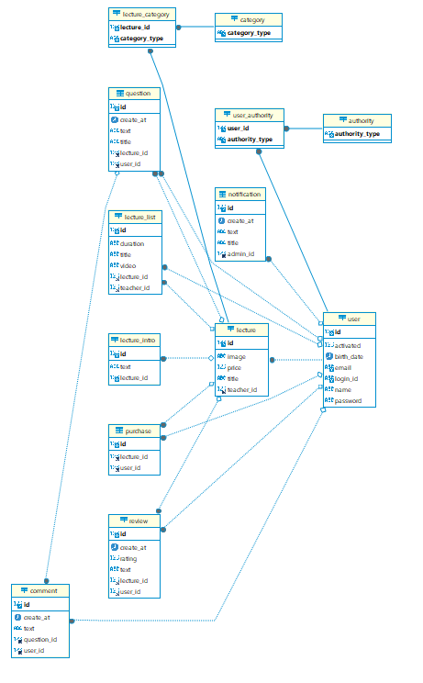
2-2. DB 테이블 구조

Slide 11
3 UI/기능 소개
3-1 로그인/회원가입
3-2 메인화면
3-3 강의목록
3-4 공지사항
3-5 마이페이지
3-6 장바구니

Slide 12
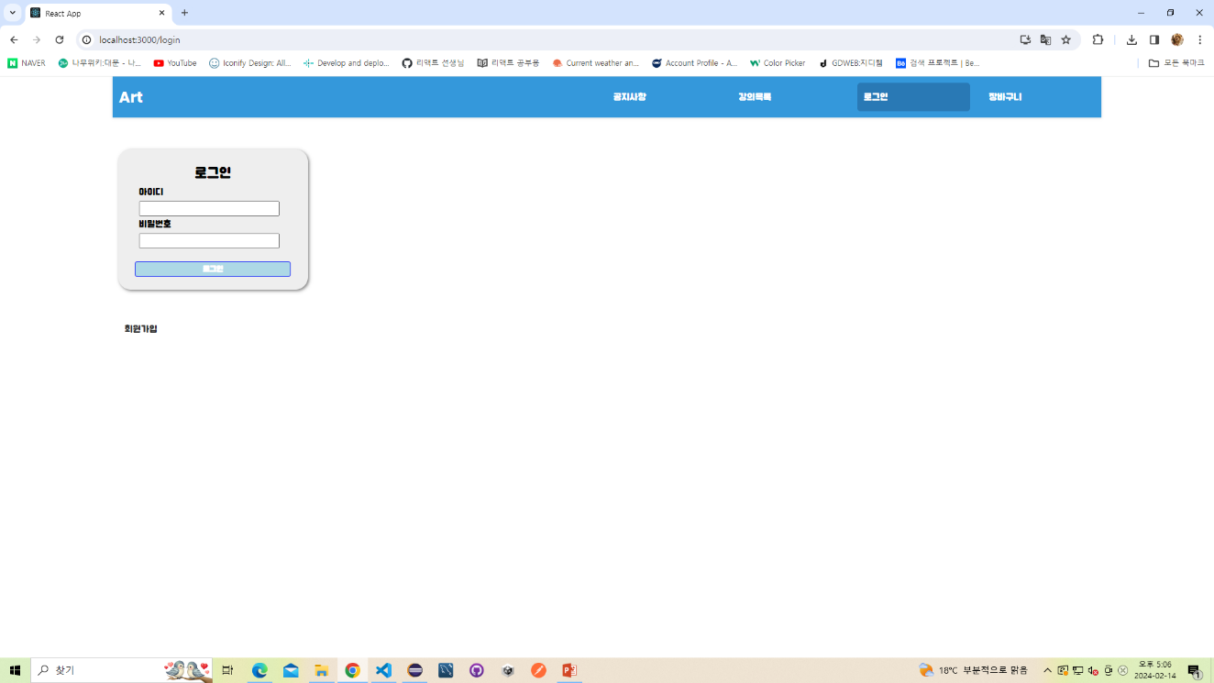
3-1. 로그인/회원가입 - 로그인
로그인 페이지.
로그인 성공 시, 마이페이지로 이동함.
로그인 실패 시, alert창이뜸.
모든 계정은 role이 admin,user,teacher로 구분되어있음.
로그인 성공시, 마이페이지로 이동하는 것은 같지만, 선생님은 선생님 모드로 전환할 수 있는 버튼이 있고, 관리자는 관리자 모드로 전환할 수 있는 버튼이 있음.
http://localhost:3000/login

